Slide 1
AI NATIVE 시대,
AI PM의 새로운 무기
글로벌 PM 트렌드 · 기획 문서 계층 · AI 도구 협업 · 프로토타입 데모
FastCampus | 2026.05.19 | 차성재

Slide 2
오늘의 여정
🎤 강의 30분
💻 실습 60분
PM의 본질과 고유 역할
3가지 시대: Feature → Product-Led → AI Native
기획 문서 계층과 Why→What→How
AI 도구 협업 마스터 플랜
라이브 데모: PRD + 프로토타입
아이디어 → PRD 재료 (5개 항목)
Manyfast.io로 PRD 초안 생성
Claude Code로 HTML 프로토타입
배포까지 (Replit / Lovable / Vercel)
오늘의 목표: PRD + 동작하는 프로토타입을 직접 만들어 가기

Slide 3
PM 채용 공고에서
가장 많이 추가된
키워드는?
2024 vs 2026
💡 손 들기 유도: "AI? 프로토타이핑? 데이터?"

Slide 4
AI, PM 채용의 뉴노멀
ProductBoard PM Hiring Report 기반 분석
 | AI 언급 | 프로토타이핑 우대 | 프롬프트 역량
2024 | 23% | 15% | 5%
2026 | 67% | 52% | 38%
약 3배 증가
출처: PM 채용 트렌드 리포트 2024-2026, 글로벌 채용 플랫폼 데이터 종합

Slide 5
AI가 PM을
대체하는 게 아닙니다.
AI를 쓰는 PM이, 안 쓰는 PM을 대체합니다.
그렇다면, PM만의 고유한 역할은 무엇인가?

Slide 6
PM만이 할 수 있는 고유한 역할
개발자도 PRD를 쓸 수 있고, AI가 코드도 만들어주는 시대 — PM의 본질이 더 중요해졌다
01
도메인 이해
실제 산업 현장의 맥락을 파악하고, 현재 상태에서
유의미한 방향성을 정의하는 능력
02
비즈니스 판단
수익성 · 신규 고객 확장력 · 대표/이사회/투자자
기대치를 종합하여 제품 방향을 결정
03
제약 조건 내 최적화
주어진 예산 · 기간 · 개발 인력 안에서
최대 아웃풋을 내는 현실적 스코프 설계
04
기능 수준의 우선순위
기능 하나하나에 P0/P1/P2를 매기고,
무엇을 먼저 만들지 결정하는 판단력
AI는 실행 속도를 높여주지만, 무엇을 실행할지 결정하는 것은 PM이다.

Slide 7
AI 시대, PM의 본질 = 맥락 설계자
AI가 잘하는 것
PM만이 해야 하는 것
시장 데이터 수집 · 경쟁사 분석
PRD 구조화 · 기능 명세 초안 작성
프로토타입 코드 생성 (HTML/React)
KPI 프레임워크 제안 · 지표 설계
사용자 시나리오 · 엣지 케이스 도출
"이것을 왜 지금 해야 하는가" 판단
트레이드오프 결정 (범위 vs 일정 vs 품질)
이해관계자 합의와 우선순위 조율
자사 데이터 해석과 비즈니스 판단
Go / No-Go 의사결정과 리스크 관리
AI는 최고의 부사수. 하지만 방향을 정하는 건 PM이다.

Slide 8
PM의 3가지 시대
Era 1
Era 2
Era 3
Feature PM
Product-Led PM
AI Native PM
~2019
2020~24
2025~
기능 정의자
성장 설계자
맥락 설계자
Jira · Word · PPT
Notion · Figma · A/B
Claude · Cursor · Manyfast
⏱ 분기 단위
⏱ 2주 스프린트
⏱ 시간~일 단위
Dennis Yang (Chime PM): Claude Code로 20분 만에 프로토타입 → 팀 미팅에서 실제 동작 시연

Slide 9
"Tell"에서 "Show"로
PM의 역할 변화: 문서로 설명하던 시대에서, 만들어서 보여주는 시대로
시대 | 기존 방식 (Tell) | 새로운 방식 (Show)
Feature PM | PRD 문서로 설명 → 개발팀에 전달 → 분기 후 결과 확인 | —
Product-Led | Figma 프로토타입 의뢰 → A/B 테스트 → 2주 스프린트 | —
AI Native | — | 프롬프트 → PRD → 프로토타입 직접 생성 → 시간 단위 검증
바이브 프로토타이핑 (Vibe Prototyping) — 텍스트 프롬프트만으로 기능적 소프트웨어를 생성하는 새로운 패러다임 (Forbes, 2026)

Slide 10
무엇이 바뀌었나
구분 | Before |  | After (AI Native)
문서 | Word → Notion, 수동 작성 | → | AI가 PRD 초안 생성
프로토타입 | 디자이너/개발자에게 의뢰 | → | PM이 직접 AI로 생성
검증 속도 | 수 주 (기획→개발→출시) | → | 수 시간 (즉시 확인)
PM 역할 | 기능 전달자 (Tell) | → | 맥락 설계자 (Show)
검증 주기 | 분기 1회 | → | 주 단위 반복

Slide 11
AI Native PM의 3가지 무기
🎯
프롬프팅
코딩이 아니라, AI에게 의도를 정확히 전달하는 능력.
맥락(Context)을 잘 구조화하는 것이 핵심.
🧩
AI 활용점 정의
"이 제품에서 AI가 어디서 가치를 만드는가?"를 설계.
AI가 대체할 수 있는 작업 vs PM이 판단할 작업을 구분.
⚡
빠른 검증
"만들어서 확인하기"를 일상화하는 습관.
PRD → 프로토타입 → 피드백을 시간 단위로 반복.
코드를 쓸 줄 몰라도 됩니다. AI에게 무엇을 시킬지 알면 됩니다.

Slide 12
기획 문서의 계층 구조
아래 → 위 참조, 위 → 아래 링크 | PRD가 SSOT (Single Source of Truth)
L0
2-Pager
왜 이걸 하는가? (리더십 승인용)
↓
L1
PRD (SSOT)
무엇을, 왜, 누구를 위해 만드는가?
↓
L2
Specs · HLD · LLD · ADR
어떻게 보이고, 어떻게 구현하고, 왜 그렇게 결정했는가?
↓
L3
Ops
어떻게 출시 · 운영 · 모니터링하는가?
참고: Specs = 와이어프레임/UX 흐름 | HLD = 상위 설계 | LLD = 상세 설계 | ADR = 의사결정 기록

Slide 13
PRD의 핵심: Why → What → How
Why
왜 이 문제를 풀어야 하는가?
§3 문제 정의 · 비즈니스 근거 · 데이터 증거 · 사용자 VOC
What
무엇을 만드는가?
§4-§6 솔루션 · 페르소나 · 범위(In/Out) · 기능 명세
How
어떻게 성공을 측정하는가?
§11 KPI · 실험 설계 · 롤아웃 전략 · Release Gate
Why가 흔들리면, What과 How는 의미가 없다. 항상 Why부터.

Slide 14
PRD 품질 검증: 3가지 관점
Approved 상태 전환을 위한 3-관점 평가 프레임워크 | 각 관점 최소 기준 통과 필수
👔
리더십
전략 정합성 · 문제 정의 명확성 · ROI 합리성 · 시장 적합성 · 우선순위 정당성
이 프로젝트에 투자할 가치가 있는가?
🎨
디자이너
시나리오 완전성 · UI/UX 플로우 · 가드레일/예외 · 컴포넌트 명세 · P0/P1 기능 정의
이 PRD만으로 와이어프레임을 그릴 수 있는가?
⚙️
EM
성공 지표 측정 가능성 · 비용 추정 · 공수 산정(MD/MM) · 스코프 실현성 · NFR
이 범위를 주어진 기간/리소스로 만들 수 있는가?
각 관점 35점 만점, 23점 이상 통과 | 상세 기준: docs/evaluation/ 참조

Slide 15
AI가 각 단계를 어떻게 바꾸는가
단계 | 기존 소요 | AI Native | 주요 도구
2-Pager | 수일 | 수분 | Claude, Gemini Deep Research
PRD | 1~2주 | 수시간 | Manyfast, Claude
Wireframe | 수일 | 수분 | Figma AI (Make), v0
Prototype | 수주 | 수십분 | Claude Code, Cursor, Replit
배포 | 수일 | 수분 | Vercel, Replit, Lovable
전체 흐름: 아이디어 → PRD → 와이어프레임 → 프로토타입 → 배포까지 하루 안에 가능

Slide 16
5개 핵심 입력 — PRD의 씨앗
PRD 전체를 쓸 필요 없습니다. 이 5가지만 명확하면 AI가 나머지를 채워줍니다.
1
서비스명
뭐라고 부를까?
직관적이고 기억하기 쉬운 이름
2
타겟 유저
누구를 위한 건가?
행동 패턴까지 구체적으로
3
핵심 문제
어떤 문제를 해결하나?
정량 수치가 있으면 강력
4
AI 활용점
AI가 어디서 가치를 만드나?
AI가 대체할 구체적 작업
5
성공 기준
어떻게 성공을 아나?
측정 가능한 숫자로
이 5개만 명확하면 AI가 나머지를 채워줍니다 → 실습 Step 1에서 직접 작성!

Slide 17
AI 도구 협업: 마스터 플랜
리서치 → PRD
Claude + Gemini Deep Research
시장/경쟁 분석 → 구조화된 PRD 초안
하나의 도구가 아닌, 여러 AI 도구를 조합하여 PM 워크플로우를 가속화
PRD → 와이어프레임
Claude + Figma AI (Make)
PRD 기반 자동 UI 레이아웃 생성
PRD → 프로토타입
Claude Code + Cursor
PRD에서 동작하는 HTML/React 앱 생성
디자인 → 코드
Figma + Google Stitch
Figma 디자인을 코드로 변환
프로토타입 → 배포
Replit / Lovable / Vercel
1-click 배포로 외부 공유 가능
핵심: 어떤 도구를 쓰느냐가 아니라, PM이 '무엇을' 지시할지를 아는 것이 경쟁력

Slide 18
실전 도구 조합 예시
Workflow A: 기획 → 프로토타입 → 배포 (오늘 실습)
Claude (리서치) → Manyfast (PRD) → Claude Code (프로토타입) → Vercel / Replit (배포)
5개 입력 → PRD 초안(~5분) → HTML 생성(~15분) → 배포(~2분) = 총 30분 이내
Workflow B: 디자인 중심 (Figma 활용)
Claude (PRD) → Figma AI / Make (와이어프레임) → Google Stitch (코드 변환) → Lovable (배포)
디자인 시스템이 중요한 B2C 서비스에 적합 | Figma → 코드 자동 변환으로 개발 공수 절감
💡 Google AI Studio: Gemini 기반 프롬프트 테스트 · 멀티모달 분석에 활용 가능

Slide 19
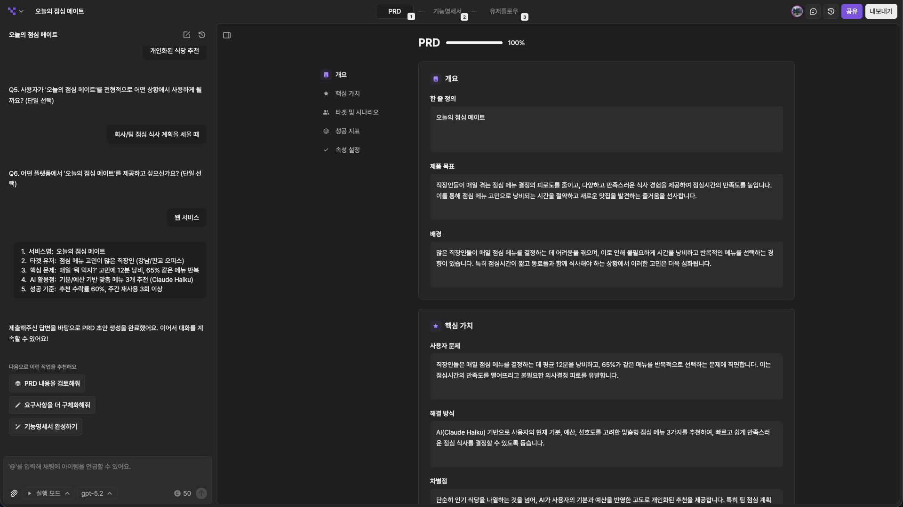
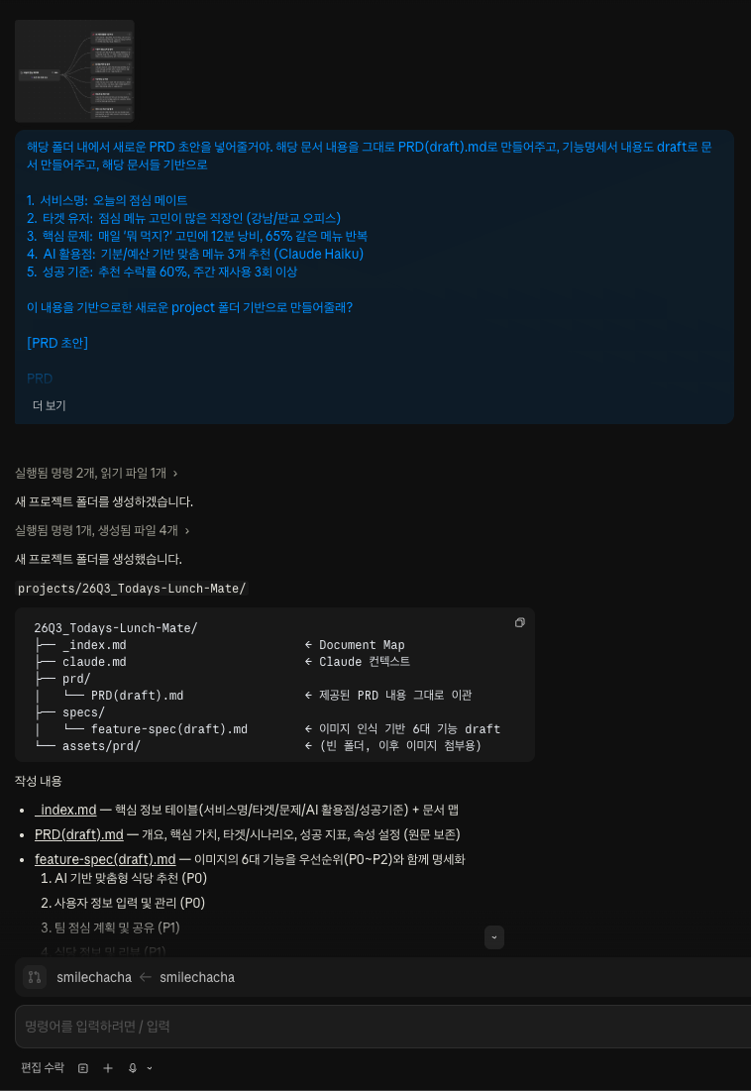
데모: 오늘의 점심 메이트 — PRD
🎯 문제
직장인 12분 × 250일 = 연 50시간
'뭐 먹지?' 고민
💡 솔루션
기분 + 예산 + 위치 →
AI 맞춤 메뉴 3개 추천
📊 KPI
추천 수락률 60%
재사용률 주 3회, NPS 40+
🤖 AI 모델
Claude Haiku — 월 $15
p95 응답 < 2초
📋 화면 공유: PRD.md 라이브 시연

Slide 20
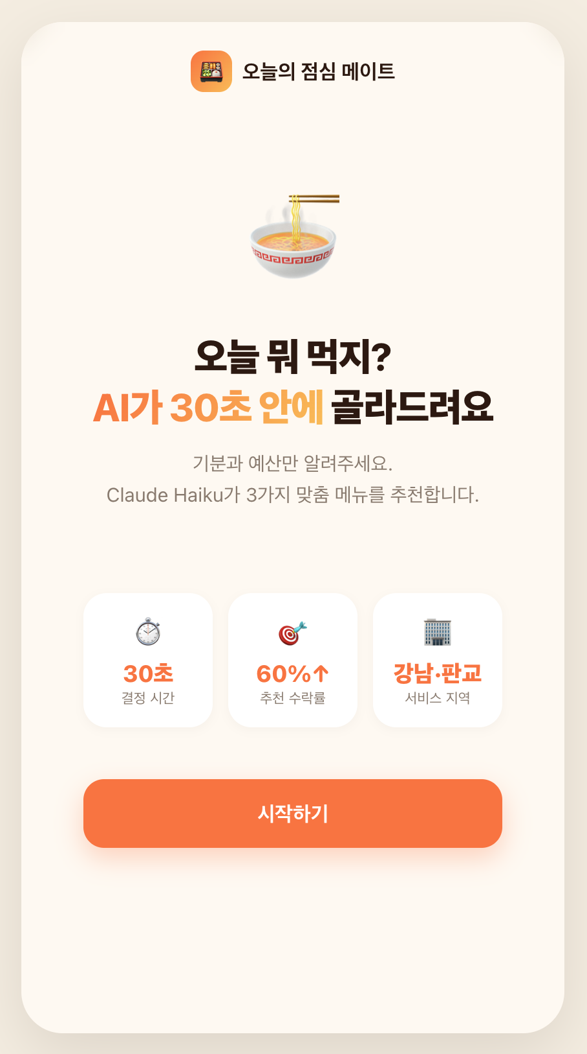
데모: 프로토타입 — 15분 만에 완성
단일 HTML 파일, 외부 API 없음
기분 선택 → 예산 선택 → AI 추천 결과 3개
모바일 반응형, 실제 버튼 동작 포함
6가지 기분 × 3가지 예산 = 54개 메뉴 데이터
수락/거절 피드백 UI 포함
📱 화면 공유: 프로토타입 라이브 시연 | demo-prototype.html

Slide 21
이제 여러분 차례입니다
아이디어 → PRD → 프로토타입 → 배포
60분 안에 직접 체험합니다
완성도가 아닙니다.
과정을 경험하는 것이 목적입니다.
🕐 잠시 쉬고, 19:20에 실습 시작!

Slide 22
WORKSHOP
내 아이디어를 60분 만에 프로토타입으로
19:20 ~ 20:20

Slide 23
실습 흐름
Step 0
10분
환경 세팅 + 트랙 선택
Manyfast · Claude · 메모장 준비
Step 1
15분
아이디어 → PRD 재료 (5개 항목)
서비스명/타겟/문제/AI활용/성공기준
Step 2
15분
Manyfast.io → PRD 초안
PRD 생성 + 검수 포인트 확인
Step 3
15분
Claude → HTML 프로토타입
프롬프트 → 생성 → 확인 → 배포
Buffer
5분
저장 + 발표 준비
결과물 저장, 엘리베이터 피치

Slide 24
Step 0: 환경 세팅 + 트랙 선택
☐ Manyfast.io 로그인 완료
🟢 공통 트랙
☐ Claude Desktop or VSCode + Claude Code 접속
강사 주제 따라가기 (오늘의 점심 메이트)
처음 해보는 분 추천!
☐ 메모장 or Notion 준비
☐ 제공 github 연동 기반 작업 폴더 생성
🔵 자유 트랙
https://github.com/smilesjcha/ai-native-pm
본인 아이디어로 자율 진행
핵심 기능 1개로 좁히기!

Slide 25
Step 1: 5개 항목 채우기
1. 서비스명: ___________________________________
2. 타겟 유저: ___________________________________
3. 핵심 문제: ___________________________________
4. AI 활용점: ___________________________________
5. 성공 기준: ___________________________________
⏱ 10분 안에 채워주세요!

Slide 26
Step 1: 예시 — 오늘의 점심 메이트
1. 서비스명: 오늘의 점심 메이트
2. 타겟 유저: 점심 메뉴 고민이 많은 직장인 (강남/판교 오피스)
3. 핵심 문제: 매일 '뭐 먹지?' 고민에 12분 낭비, 65% 같은 메뉴 반복
4. AI 활용점: 기분/예산 기반 맞춤 메뉴 3개 추천 (Claude Haiku)
5. 성공 기준: 추천 수락률 60%, 주간 재사용 3회 이상

Slide 27
Step 1: 짝꿍 피드백
옆 사람에게 보여주세요
"이 서비스를 당장 쓸 것 같나요?"
네 → 좋은 신호! 🎯 | 글쎄 → 핵심 문제 다시 점검 🔍
💡 짝꿍의 첫 반응이 냉담하면, 문제 정의를 더 날카롭게 다듬어보세요

Slide 28
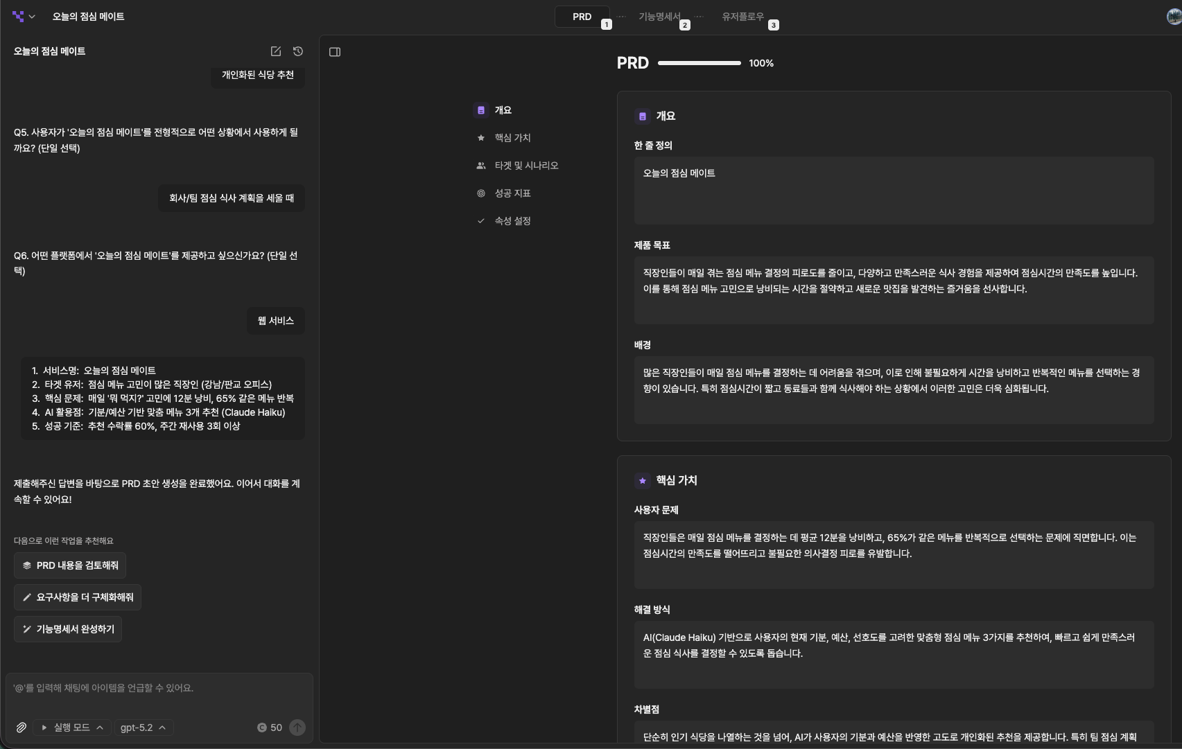
Step 2: Manyfast.io → PRD 초안 생성
1. 새 프로젝트 생성 (프로젝트명 입력)
2. 5개 항목을 프로젝트 설명에 붙여넣기
3. PRD 생성 실행 (~1분 소요)
4. PRD 내용 및 기능명세서 복사

Slide 29
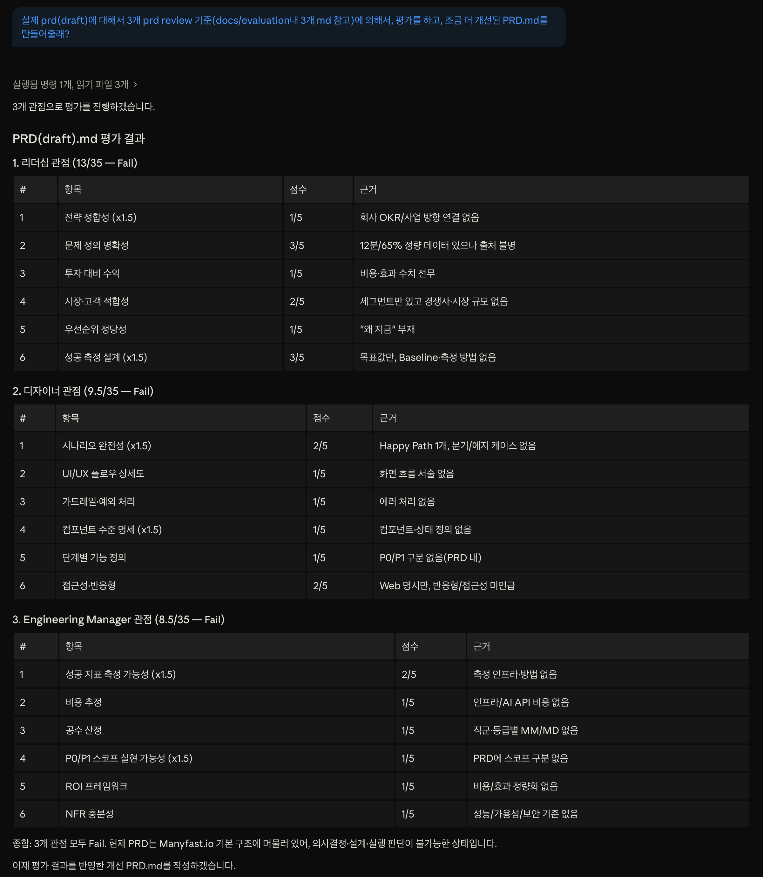
Step 2: VS Code + Claude → PRD 업데이트
1. VS Code에서 Github Project 불러오기
2. Claude Code에 기존 PRD 상품요구정의서 초안 넣고 PRD.md 양식에 맞춰서 작성해달라고 요청하기
3. PRD 평가(1. 대표/임원, 2. 개발 리드, 3. 디자이너)
4. Claude 피드백 기반, 추가 인사이트 얻은 부분 작성하여 PRD 문서 개선 작업 요청 (AI 개선안 + 직접 개선안 업데이트)

Slide 30
Step 2: PRD 검수 포인트
✅ 문제 정의에 구체적 수치가 있는가?
AI가 생성한 PRD를 그대로 쓰지 마세요. PM의 검증이 반드시 필요합니다.
✗ 사용자들이 불편해한다 → ✓ 직장인 82%가 매일 12분 소비
✅ In Scope / Out of Scope가 구분되어 있는가?
✗ 추천 기능 구현 → ✓ In: 개인 추천 / Out: 그룹, 예약, 결제
✅ 성공 지표에 측정 가능한 숫자가 있는가?
✗ 사용자 만족도 향상 → ✓ 수락률 60%, NPS 40+, WAU 1000
원칙: 구체적 > 추상적 | 숫자 > 형용사 | 링크 > 복사 (PRD 작성 5대 원칙)

Slide 31
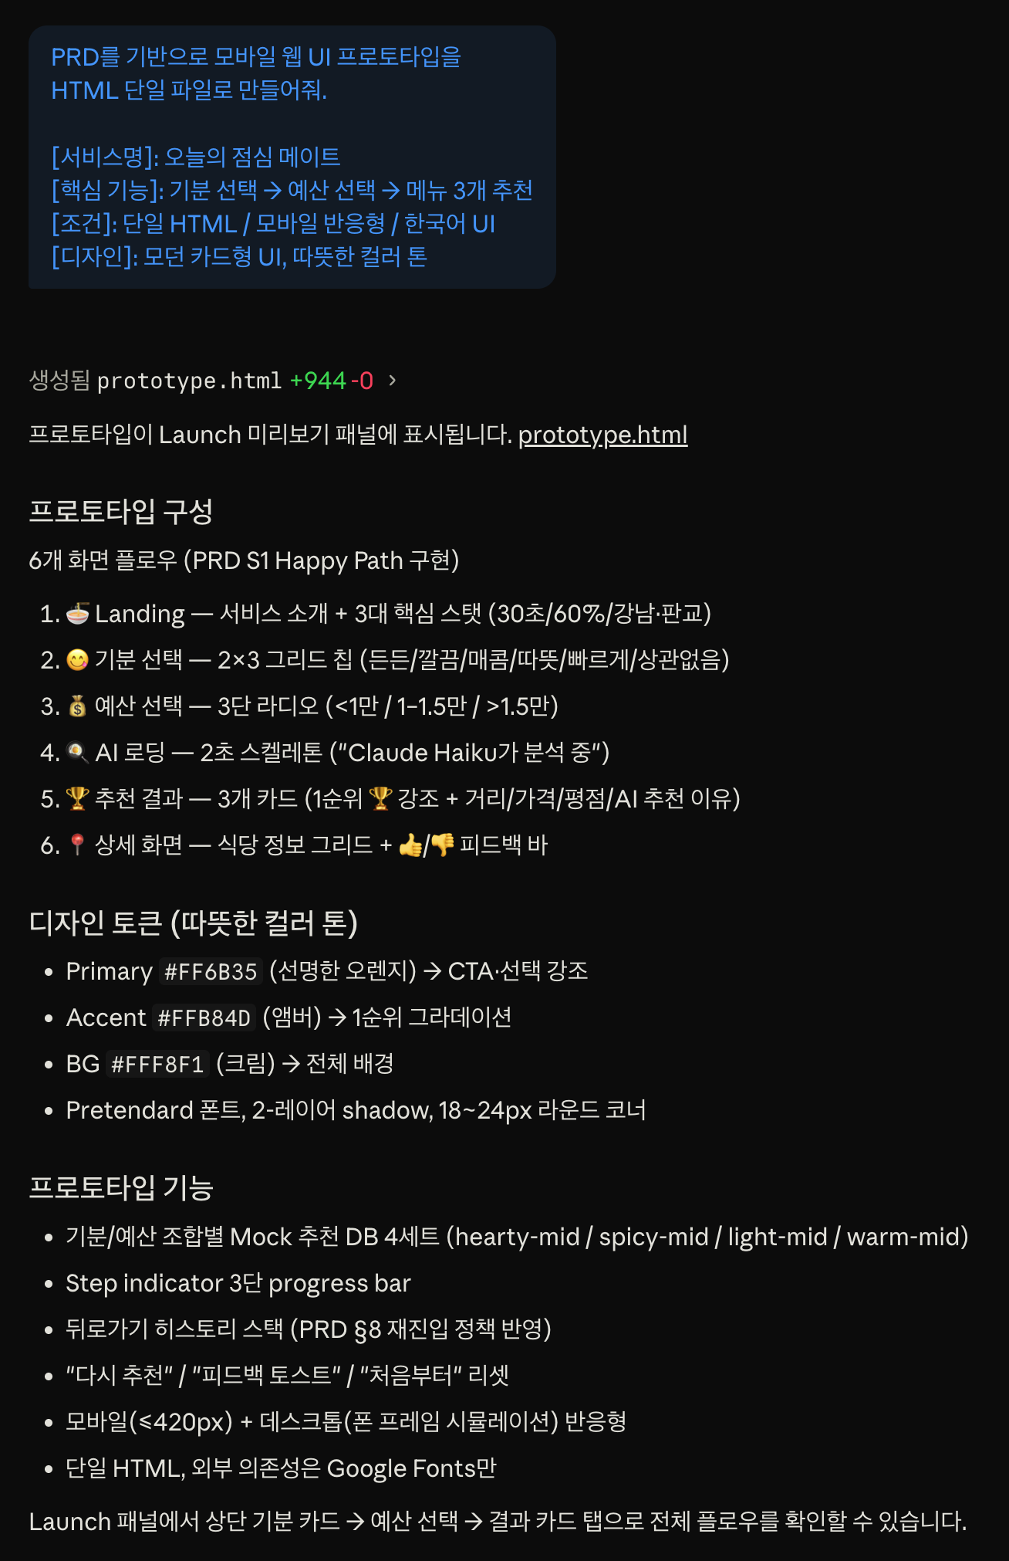
Step 3: Claude → 프로토타입 생성
아래 PRD를 기반으로 모바일 웹 UI 프로토타입을 HTML 단일 파일로 만들어줘. [서비스명]: 오늘의 점심 메이트 [핵심 기능]: 기분 선택 → 예산 선택 → 메뉴 3개 추천 [조건]: 단일 HTML / 모바일 반응형 / 한국어 UI [디자인]: 모던 카드형 UI, 따뜻한 컬러 톤
💡 프롬프트를 복사해서 Claude.ai 또는 Claude Code에 붙여넣기 | 필요시 수정 프롬프트 추가

Slide 32
Step 3: 트러블슈팅
문제 | 해결 방법
HTML 파일이 안 열림 | 확장자가 .html인지 확인, 브라우저로 드래그 앤 드롭
화면이 하얗게만 나옴 | Claude에게 '콘솔 오류 확인해줘' 재요청
디자인이 깨져 보임 | '모바일 375px에 맞게 CSS 수정해줘' 재요청
응답이 중간에 끊김 | '이어서 작성해줘' 또는 '남은 부분 완성해줘' 입력
기능이 동작하지 않음 | '버튼 클릭 이벤트가 작동하도록 JS 수정해줘' 재요청
💡 AI 응답이 마음에 안 들면? → 더 구체적인 지시를 추가하면 됩니다 ("~처럼 바꿔줘")

Slide 33
보너스: 프로토타입 배포하기
만든 프로토타입을 외부에 공유하고 싶다면? 1-click 배포 서비스를 활용하세요.
Replit
Lovable
Vercel
HTML 파일 업로드 → 즉시 배포
무료 플랜으로 충분
프롬프트 기반 앱 생성 + 자동 배포
AI가 디자인까지 담당
Git 연동 자동 배포
프로덕션 수준 호스팅
추천: 빠른 테스트 공유
추천: 비개발자 친화적
추천: 개발팀 협업 시
오늘 실습에서는 로컬 HTML 파일로 충분합니다. 배포는 선택사항!

Slide 34
Next Level: AI 자동화로 생산성 높이기
대화형 사용
Claude에게 하나씩 요청 → PRD 생성, 프로토타입 제작
Lv.1
← 지금 여기
Claude는 요청하면 다 해주지만, 자주 하는 작업을 자동화하면 속도가 달라집니다
Lv.2
MCP + Skill 세팅
MCP: Jira·Slack 등 외부 서비스 연결 | Skill: PM별 자주 쓰는 명령 미리 등록
Lv.3
Agent + Plugin 구성
Agent: 복잡한 작업을 자동 수행하는 AI 비서 | Plugin: MCP+Skill을 묶어 원클릭 실행
Lv.4
PM 조직 통합 자동화
팀 공통 Skill·Agent·Plugin을 표준화 → 온보딩 1일 내 세팅 완료
자동화는 한 번에 하는 게 아닙니다. 반복되는 작업부터 하나씩 — 그게 PM의 생산성입니다.

Slide 35
Case: AI Doc Feedback Loop
Lv.4 "PM 조직 통합 자동화"의 실사례 — AI가 빠르게 쓰는 만큼, 사람 피드백도 같은 속도로 다시 AI에게.
AS-IS
TO-BE
피드백이 4채널에 분산
웹 한 화면 + 저장 한 번
· Confluence 인라인 댓글 · GitHub PR Review · Slack DM / 쓰레드 · 회의 노트 PM이 통합 정리에 주 5~10시간 소요
동일 피드백 재발생률 30%+
· 좌·중·우 3패널 (트리 / MD / 코멘트) · 6카테고리 × 2계층 자동 태깅 · '피드백 저장' 클릭 한 번에 → 원본+이력 MD → AI 개선 요약 MD (카테고리별 3개) 사이클 타임 1~2일 → 1~2시간
AI가 빠르게 쓰는 만큼, 사람 피드백도 같은 속도로 다시 AI에게 흘려보내는 "루프"가 필요합니다.

Slide 36
분류 체계: 6카테고리 × 2계층
모든 피드백·AI 개선안·점수 시각화가 이 분류 체계를 공유합니다.
High-Level Context
정책
컨텍스트
문제
프로젝트·프로덕트 세계관 · 전략 판단
Policy
Context
Problem
Low-Level Spec
해결점
기능
화면
UX · 코드 구현을 위한 상세 정책
Solution
Feature
Screen
📄 피드백 저장 시 산출되는 두 종류 MD
원본 + 피드백 이력 MD 카테고리별 시각·작성자·본문 누적 테이블
AI 개선 요약 MD 카테고리별 핵심 정리 1줄 + 개선안 3개

Slide 37
데모: Local-first 웹 앱
Express + Vanilla JS · Claude/Codex CLI 자동 연동 · MD 호환 (GitHub/VS Code에서도 깨짐 없음)
문서 트리
# AI Doc Feedback Loop PRD
피드백 (4)
📁 projects
📁 26Q2_AI-Doc-...
📁 prd
📄 PRD.md
📄 2pager.md
📁 specs
📁 26Q2_Fastcampus
📁 docs
정책
Designer
## §3. Problem Definition 💬 2
PII 처리 정책 명시 필요
피드백 4채널 분산 → PM 주 5~10h 수작업. AI 초안 30분 vs 반영본 3시간+ ...
문제
EM
P2 영향 수치 근거는?
## §4. Solution Proposed 💬 4
기능
PM
F-04 자동/수동 토글
저장 한 번에 (원본+이력) + (AI 개선안 3개) 두 MD 자동 산출 ...
화면
Designer
우측 패널 폭 340 → 380?
①
②
③
④
⑤
코멘트
(6카테고리)
[피드백 저장]
클릭
Claude/Codex CLI
자동 호출
2종 MD 생성
(원본+이력 / 개선안 3개)
Claude Desktop에서
다음 리비전
Code: projects/26Q2_AI-Doc-Feedback-Loop/app · cd app && npm install && npm start · http://localhost:5174

Slide 38
오늘 여러분이 만든 것
📋
PRD
AI가 구조화한 제품 기획서 — Why/What/How 프레임워크
📱
Prototype
15분 만에 만든 동작하는 모바일 웹 데모
🔄
Workflow
아이디어 → PRD → 프로토타입 → 배포 반복 프로세스
🧠
PM의 역할
AI 시대에도 변하지 않는 PM의 4가지 고유 역량
AI NATIVE 시대, 여러분은 이미 준비되었습니다.
차성재 | FastCampus
Q&A · 피드백 · 네트워킹

